Slide 1
  STAREEGILINE EESMÄRK
  SAK VABA EESTI
Koostöös on jõud!

Slide 2
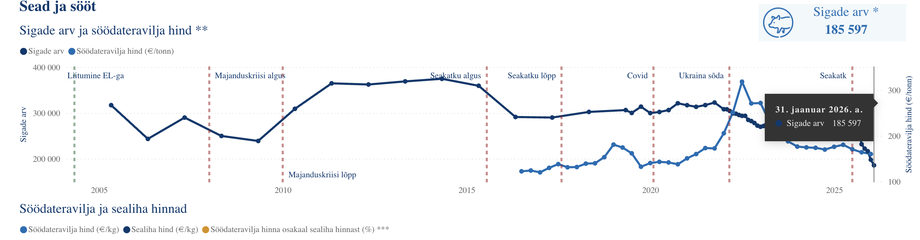
KODUSIGADE ARV 31.01.2026

Slide 3
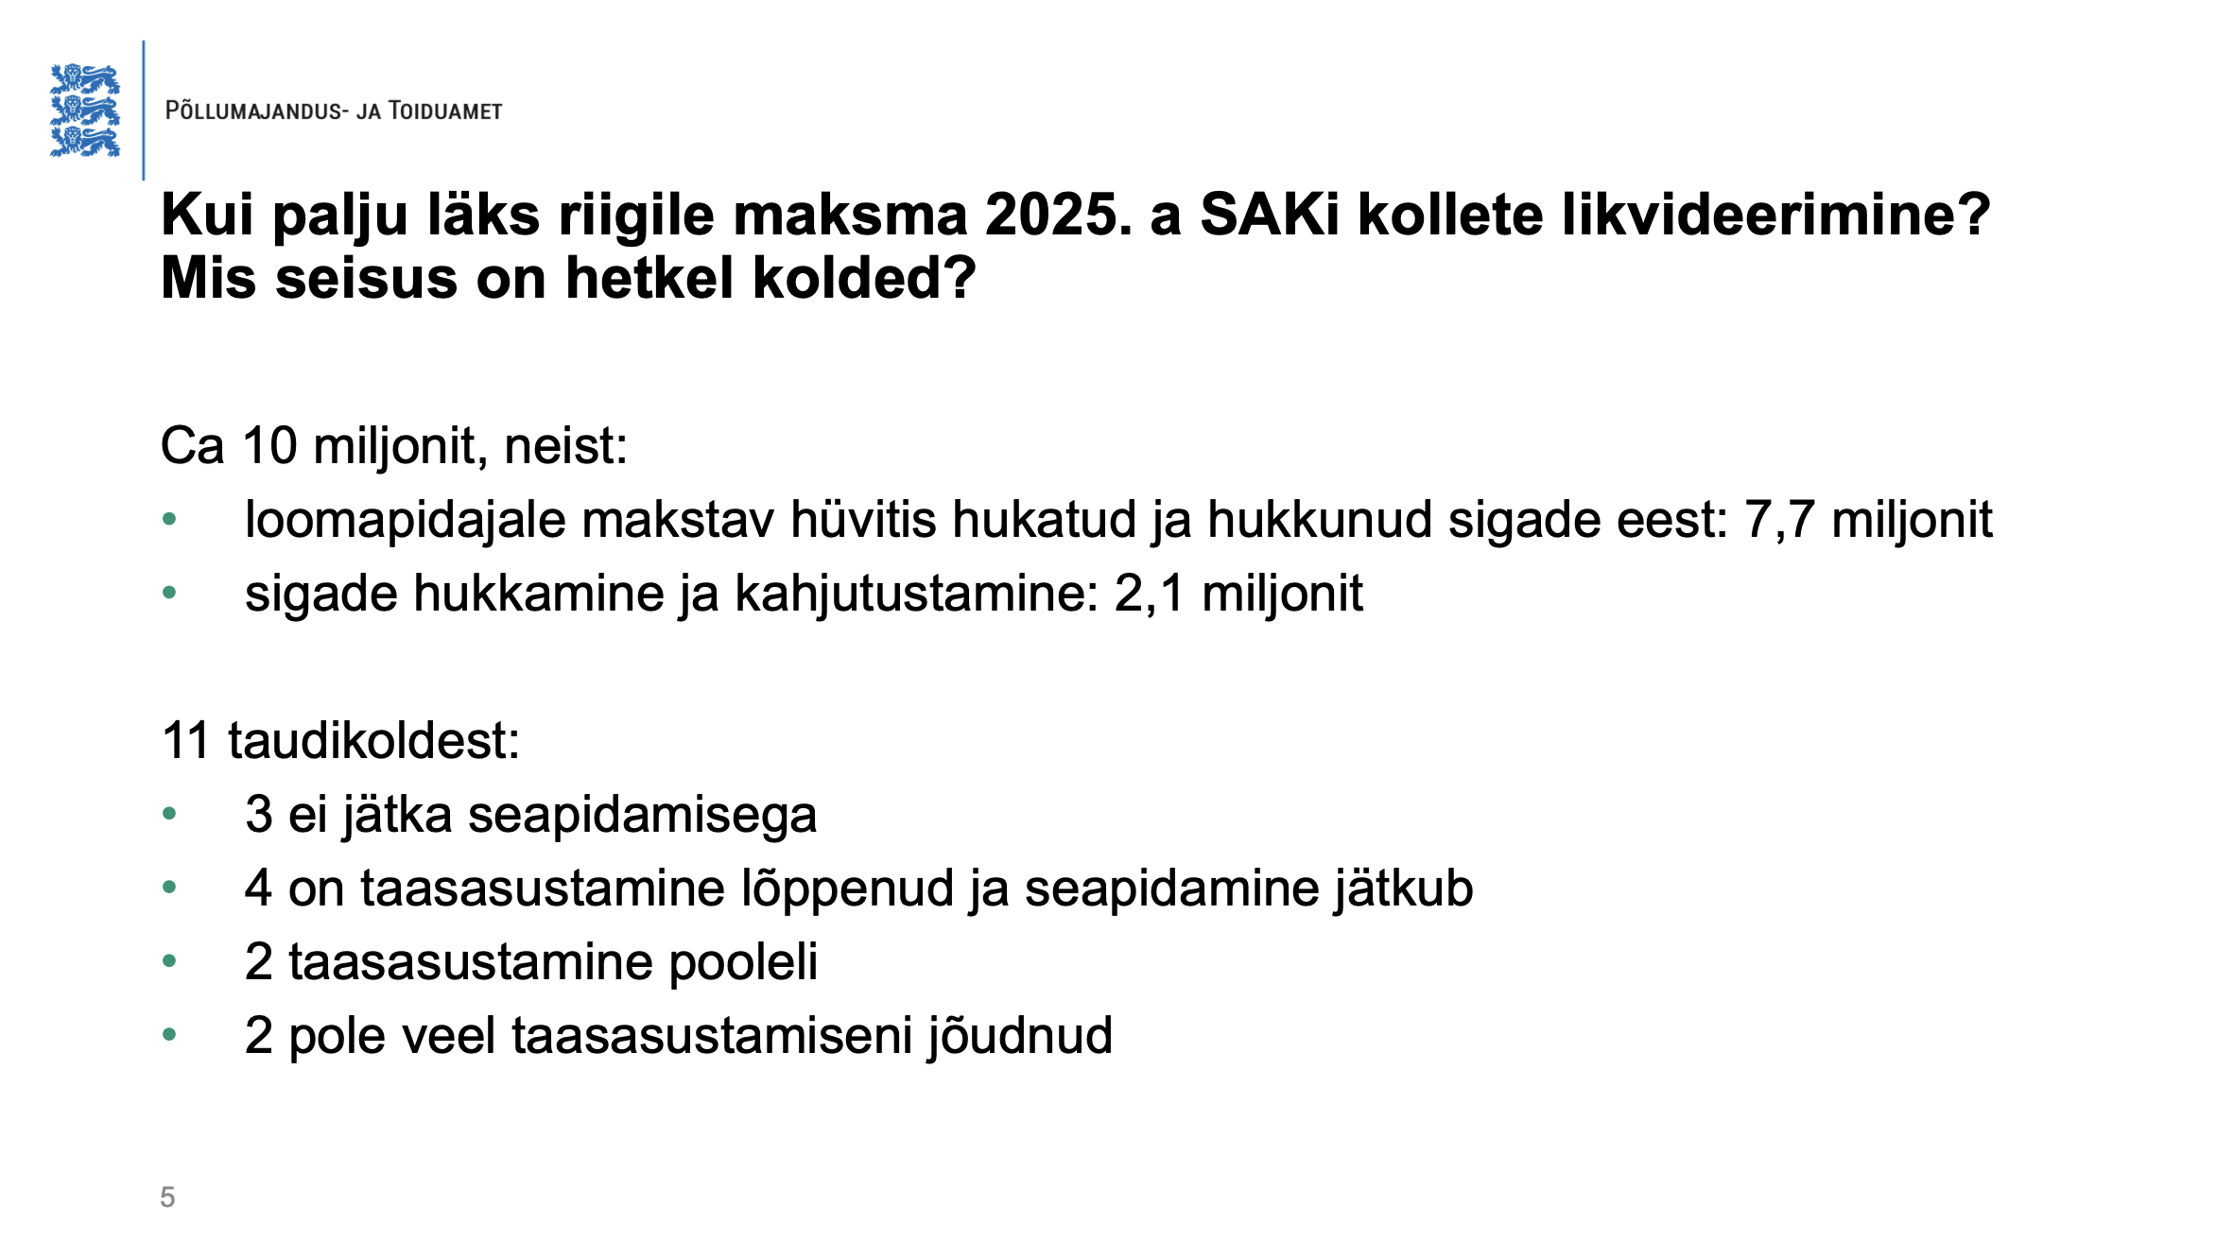

Slide 4
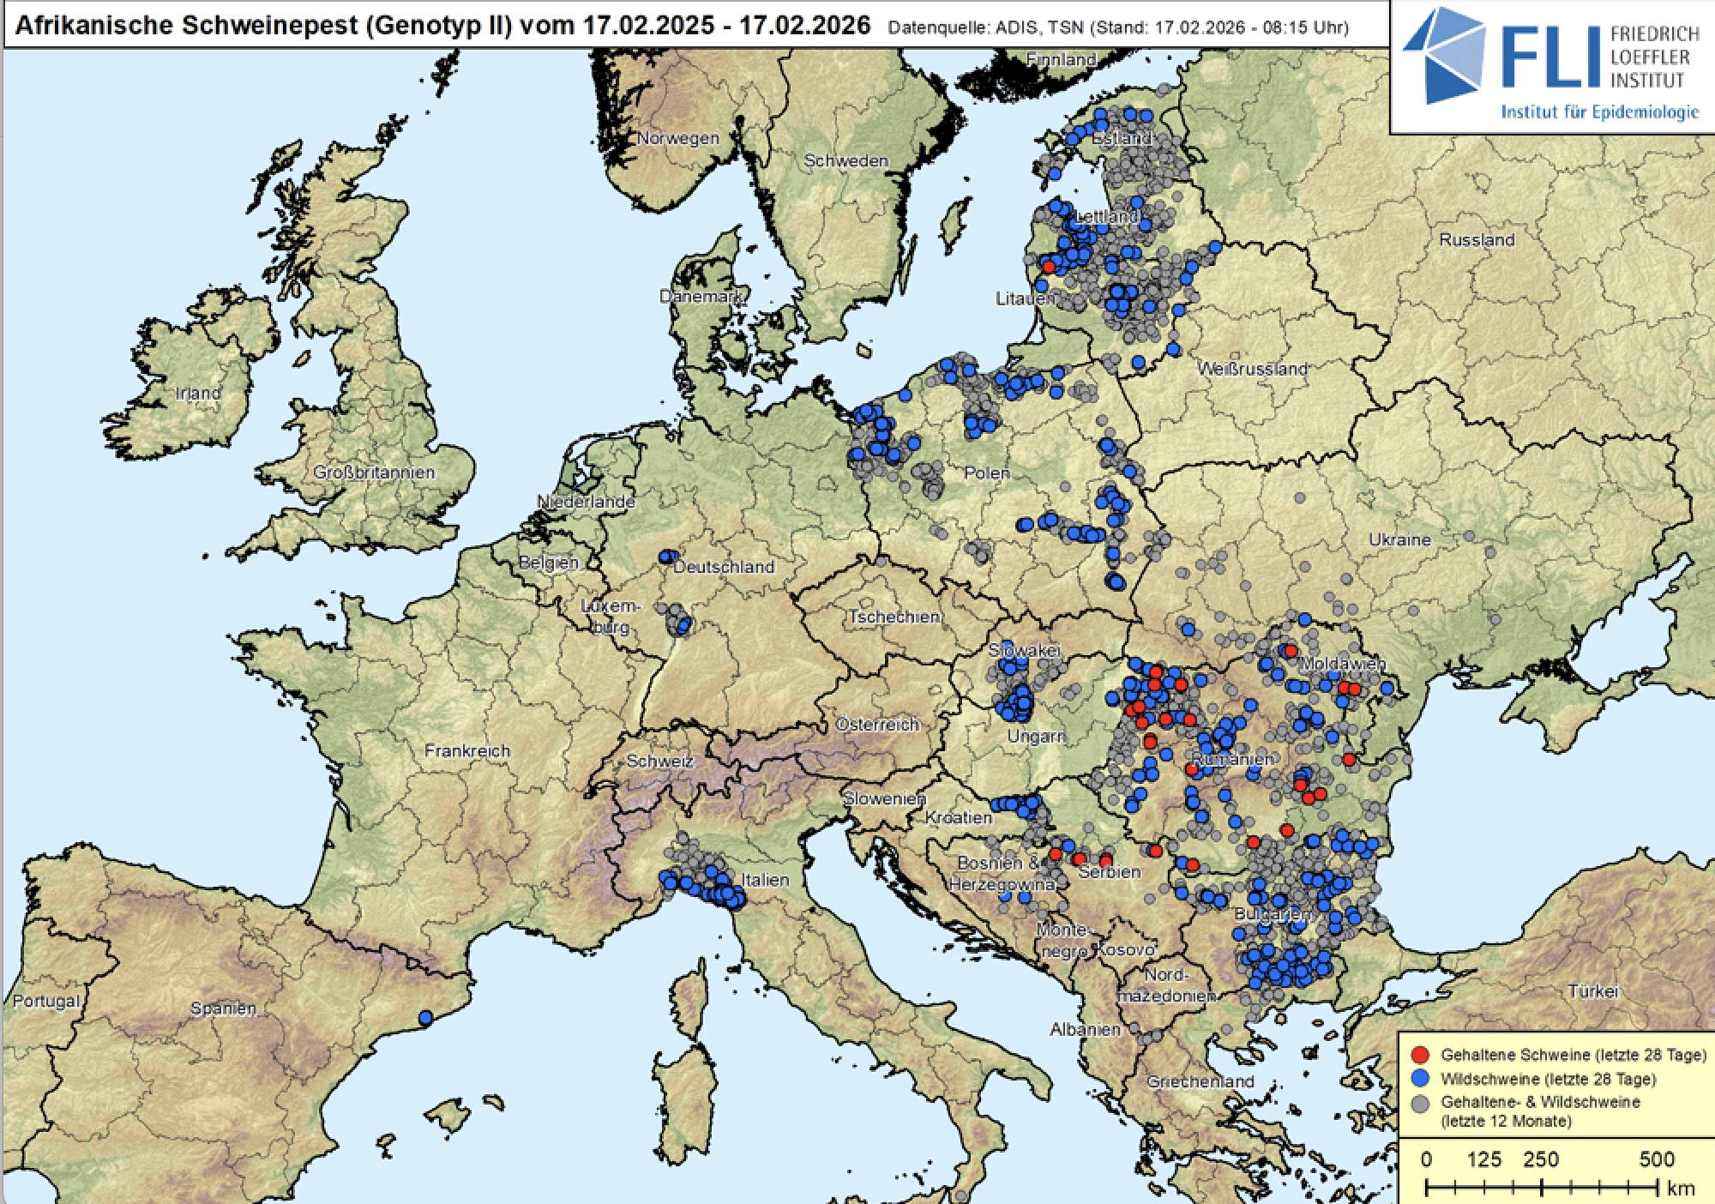

Slide 5
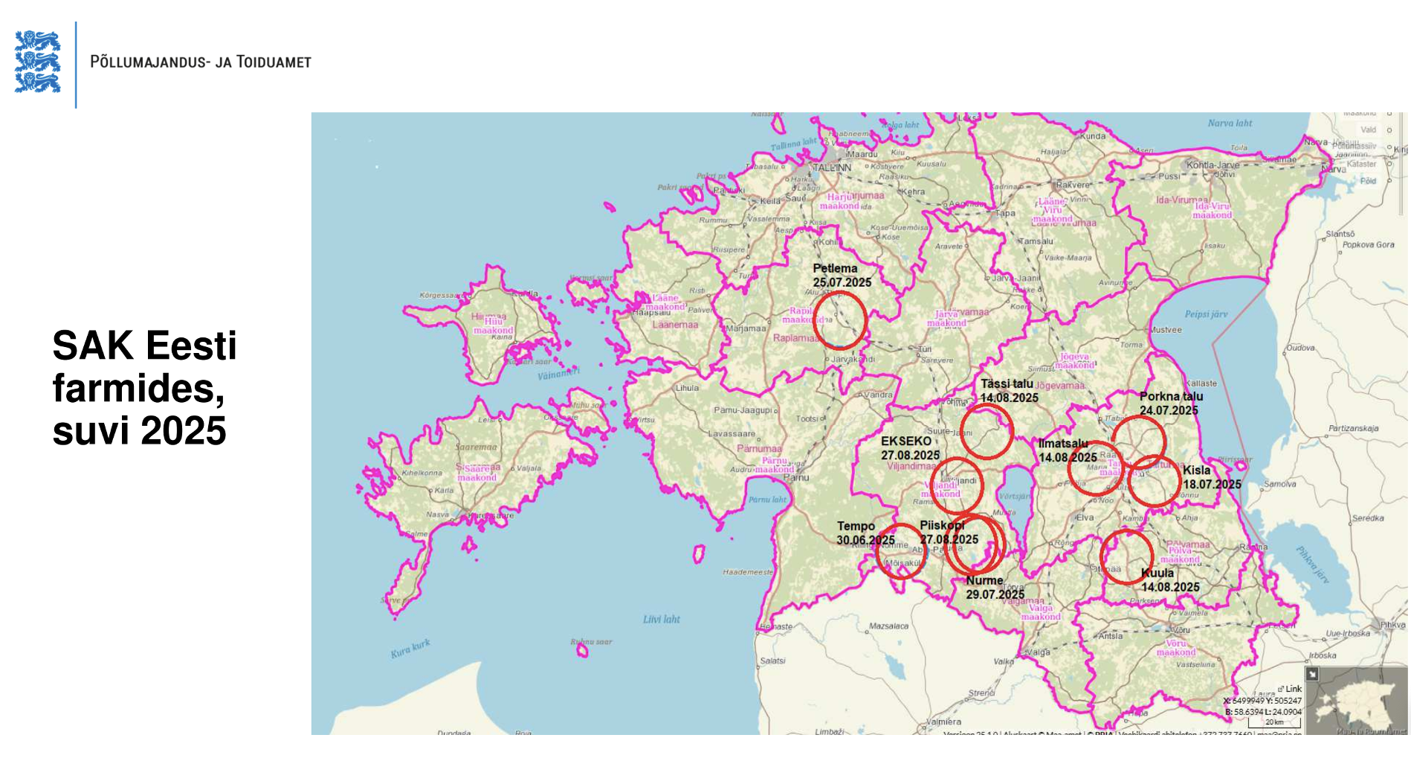

Slide 6
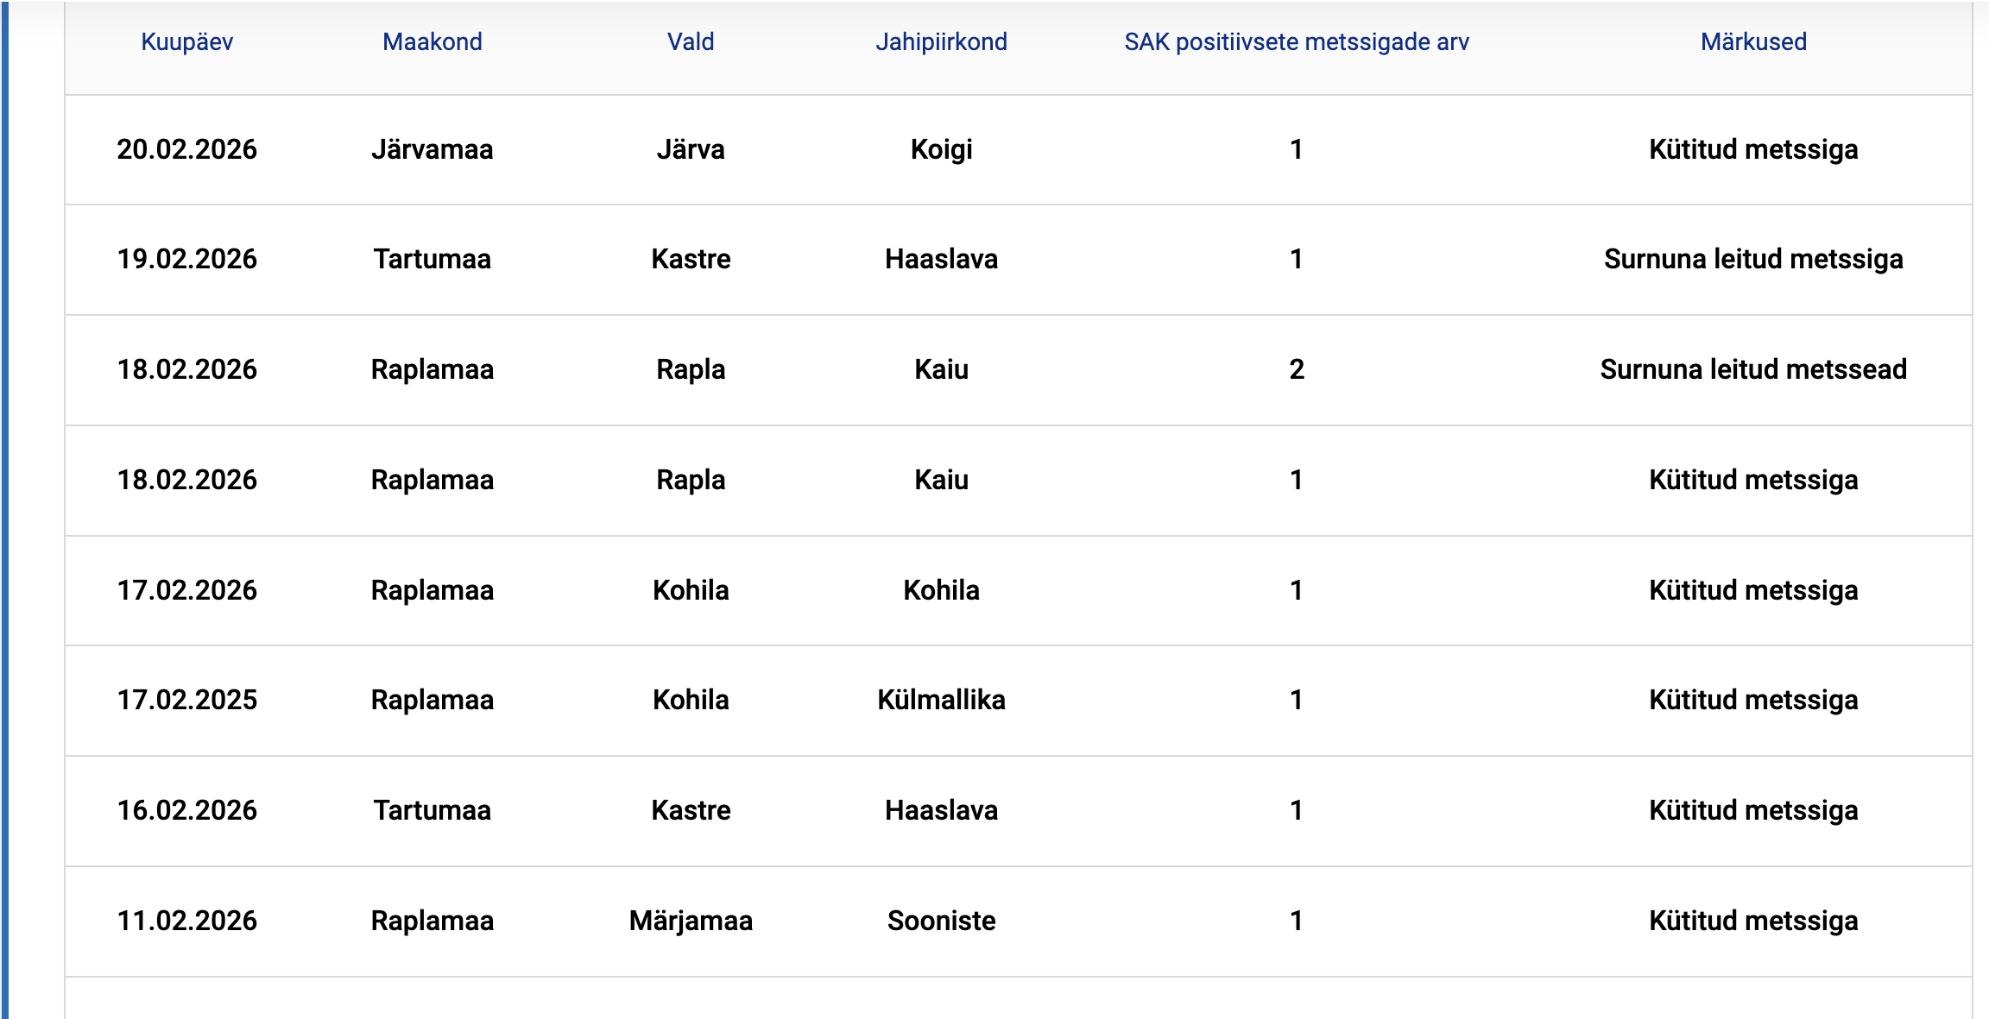

Slide 7
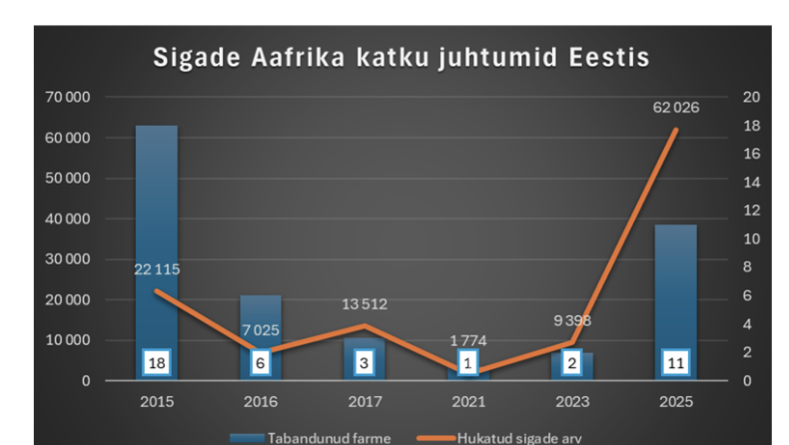
Mis juhtub 2026? https://experience.arcgis.com/experience/937960e0d7b94ddfb1d8e15fb6f0589b?org=pta-agri

Slide 8
Eksistentsiaalne kriis seakasvatuses
Pärast SAK-i esimest lainet emiste arv ei taastunud
Allikad: Statistikaamet PM09; EPKK arvutused

Slide 9

Sealihasektor: SAK-I majanduslik mõju väärtusahelas (1)
SAK-i hinnanguline majanduslik mõju 2026. aastal ja kui sektor ei taastu, siis igal järgneval aastal:
Tootmata jääb ca 240 000 nuumsiga.
@120 kg/siga ja @1,44 eurot/kg teeb -41,5 mln eurot müügitulu.
Mõju söödatootjatele ja –müüjatele -21,7 mln eurot müügitulu. NB! Väiksem nõudlus madalama kvaliteediga söödaviljale, st mõju teraviljasektorile ja söödatööstusele.
Hinnanguliselt vastab 41,5 mln eurosele sealihatoodangule farmides 200 töötajat – tööjõukulu 5 mln eurot, maksud riigile 2 mln eurot.
Allikas: EPKK arvutused

Slide 10

Sealihasektor: Sak-I majanduslik mõju väärtusahelas (2)
SAK-i hinnanguline majanduslik mõju 2026. aastal ja kui sektor ei taastu, siis igal järgneval aastal:
Tootmata jääb 160 000 m³ läga – toiteelementide kompenseerimiseks täiendav kulu mineraalväetiste ostmiseks 1,7 mln eurot, läga laotamisteenuse maht -0,75 mln eurot.
Nõudlus veterinaaride teenuse järele võib väheneda 1 mln euro võrra.
Mõju teenuseid pakkuvatele ettevõtetele – loomade transport, aretusühistu, jõudluskontroll.
Tapamajad jäävad töötama väiksema koormusega, st kulud ühe looma tapmiseks suurenevad, mõjutab lihatööstuste konkurentsivõimet.
Tühjaks jäänud hooneid on vaja kütta sügisest kevadeni – täiendav kulu, varem köeti loomade kehasoojusega.
Allikas: EPKK arvutused

Slide 11
  STAREEGILINE EESMÄRK
  SAK VABA EESTI
Koostöös on jõud!
https://pta.agri.ee/sigade-aafrika-katk/sigade-aafrika-katk/juhendmaterjalid#accordion--bioturvalisuse-infop

